Slide 1
2014142040 김진권
2016142094 김민우
2020134006 최정우
Pose Recognition
Wall Dodge Application

Slide 2
목차
프로젝트 개요
프로젝트 내용
어플리케이션 구동

Slide 3
목차
프로젝트 개요
프로젝트 내용
어플리케이션 구동

Slide 4
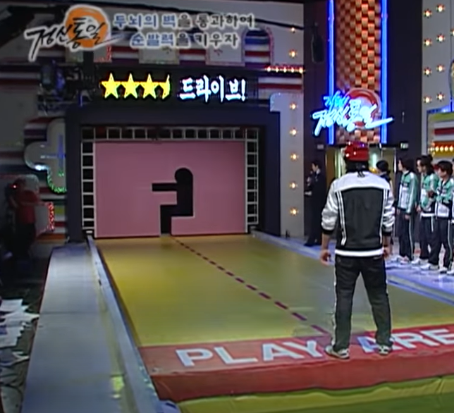

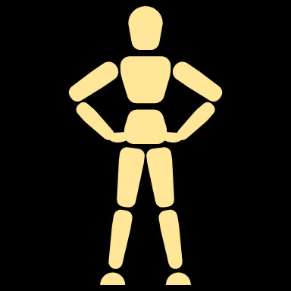
프로젝트 개요
Wall Dodge
Wall Dodge
Pose Estimation으로 생성한 아바타를 응용해 벽을 통과하는 게임을 진행

Slide 5
프로젝트 개요
Wall Dodge
Wall Dodge
Pose Estimation으로 생성한 아바타를 응용해 벽을 통과하는 게임을 진행

Slide 6
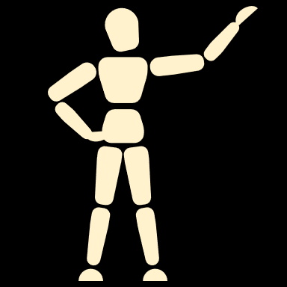


프로젝트 개요
프로젝트 흐름도
01
02
03
게임 시작
게임을 시작하면
포즈를 제시함
사진 촬영
포즈를 취하면
게임 자체적으로 사진 촬영 후
서버로 사진을 전송
Pose Estimation
서버에서 받은 사진을
딥러닝으로 스켈레톤 제작 후
서버로 전송

Slide 7

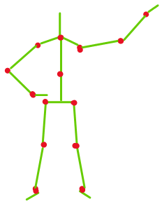

프로젝트 개요
프로젝트 흐름도
04
05
아바타 생성
스켈레톤 정보를 이용해
Unity로 Ragdoll 아바타 생성
게임 진행
제시한 포즈에 맞는
벽과 함께 게임 진행

Slide 8
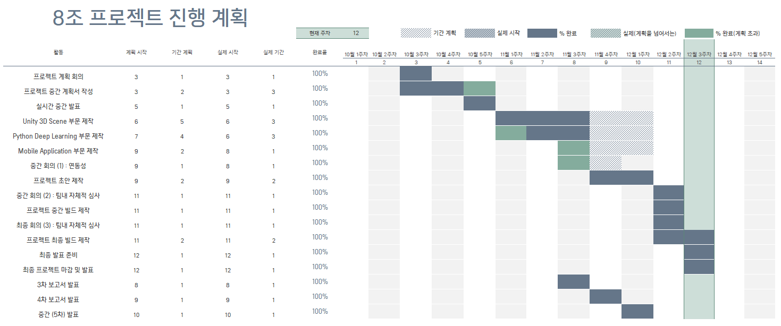
프로젝트 개요
프로젝트 진행 계획

Slide 9
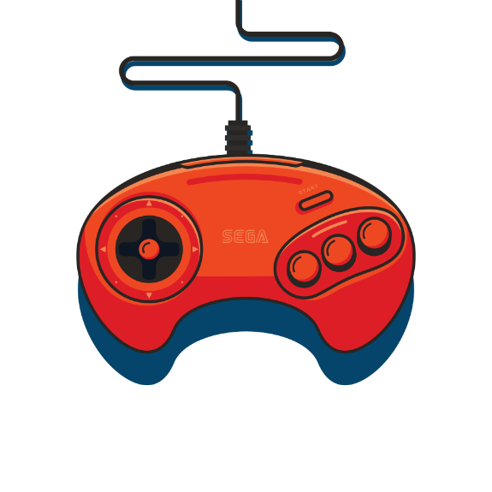
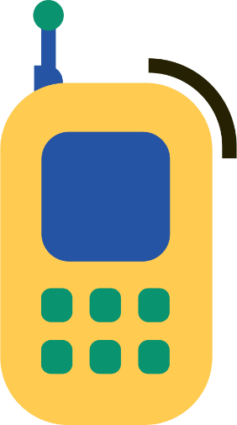
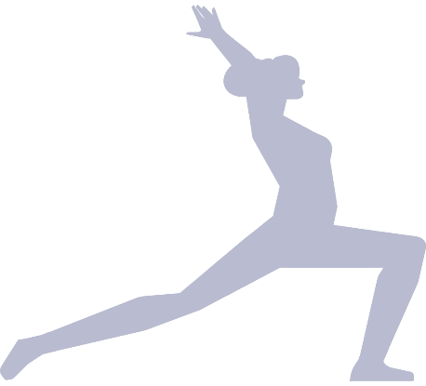
프로젝트 개요
역할 분담
01
02
03
김민우
Unity
Unity 3D Scene 제작
최정우
Python Deep Learning
Pose Recognition Feature 제작
김진권
Mobile Application
Socket 통신 및 카메라 구현

Slide 10
목차
프로젝트 개요
프로젝트 내용
어플리케이션 구동

Slide 11
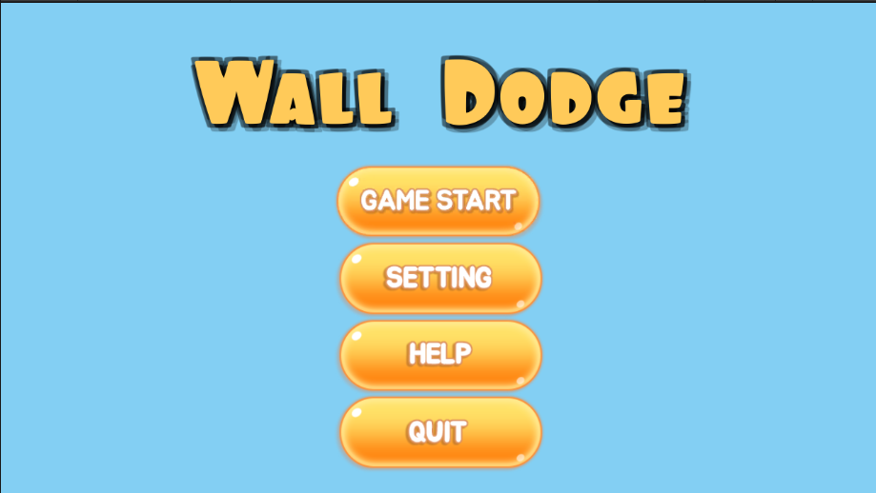
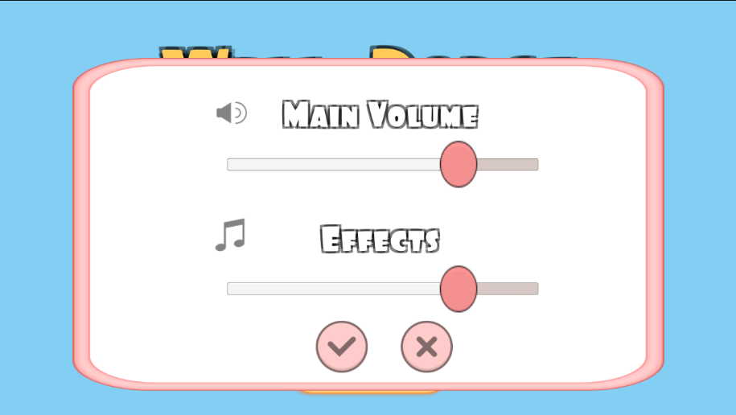
프로젝트 내용
Unity
메인 메뉴 제작
게임 제작이라는 목적에 맞게 게임성을 높이기 위해 디자인적 요소의 완성도를 높임
Animator, Animation기능을 활용하여 팝업창에 역동성 부여
이 외에도 배경음악, 버튼음 및 볼륨조절 기능을 통해 게임성 증대

Slide 12
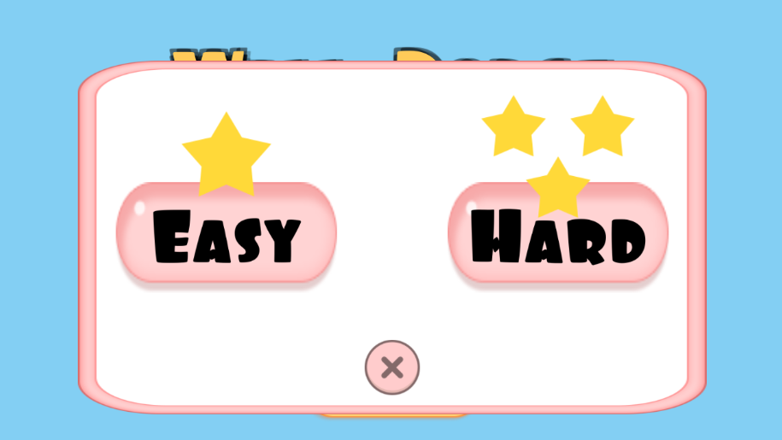
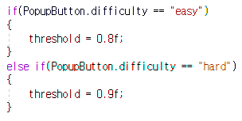
프로젝트 내용
Unity
난이도 선택
난이도 선택에 따라서 Similar 판단 기준의 threshold 변화
선택 시 Game Scene으로 씬 전환

Slide 13
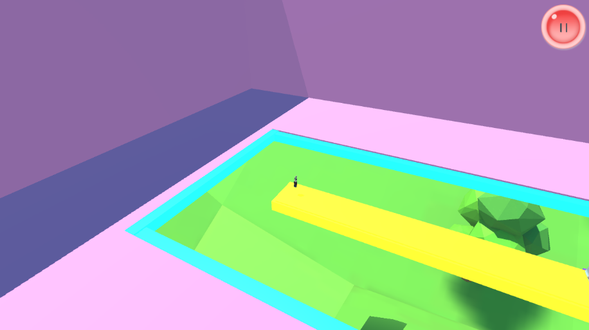
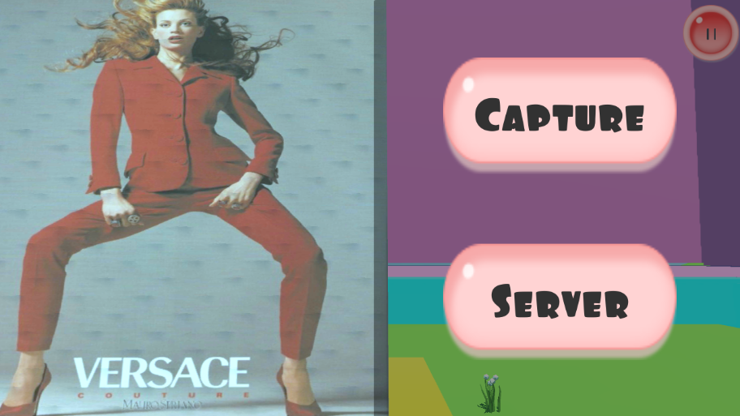
프로젝트 내용
Unity
Game Scene
Timeline기능과 Cinemachine package 이용
카메라 및 파이썬 서버와의 연동기능
Ragdoll과 Animation Rigging의 조합으로 자연스러운 캐릭터 자세 구현

Slide 14
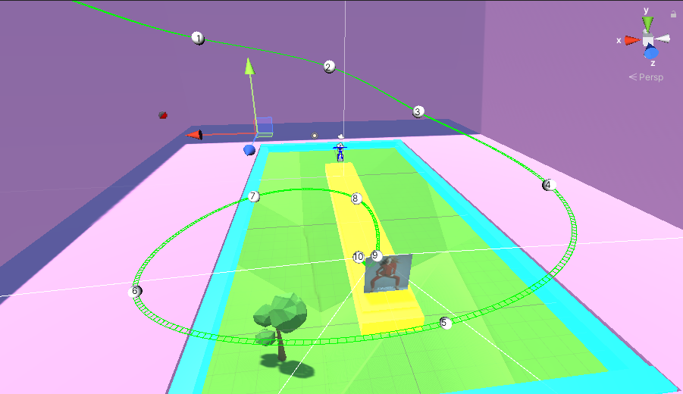
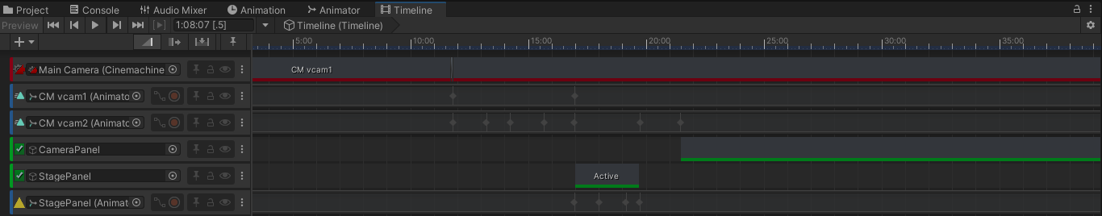
프로젝트 내용
Unity
Game Scene - Cinemachine
카메라의 자연스러운 이동 및 Time line과의 연동으로 게임 중간에 컷신 연출
Notes:
(설명을 위해) Cinemachine은 카메라 연출을 위한 packag로, 카메라의 동선을 짜거나 여러 카메라를 간편히 사용하게 해주는 등의 기능을 부여함. 이는 타임라인(아래사진)과 함께 사용되며 오브젝트를 끄고 키거나 Animation기능을 구현하고, 카메라의 움직임을 Animation과 같이 제어하면서 다른 method를 정확한 시간에 끄고 키는 기능을 할 수 있다.

Slide 15
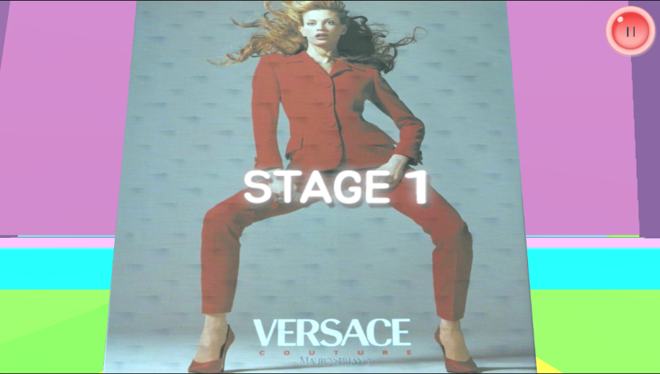
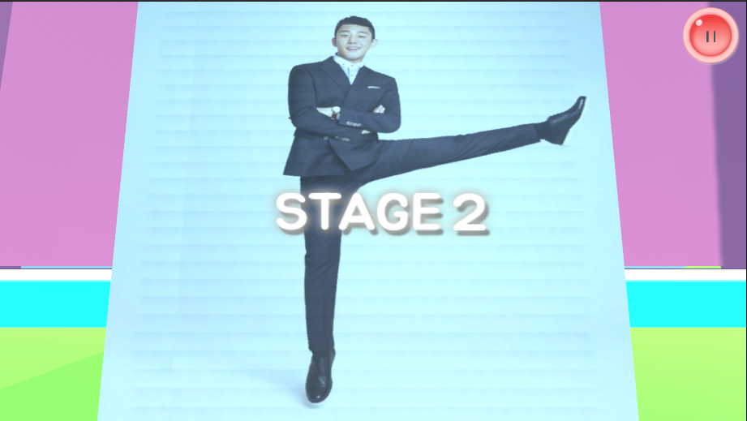
프로젝트 내용
Unity
Game Scene – Stage구현
Stage 1을 성공하게 되면 Stage2로 넘어가는 방식

Slide 16
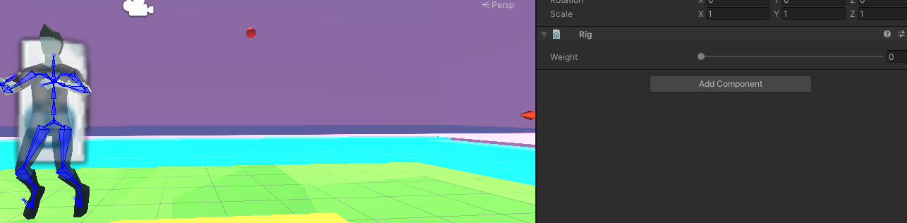
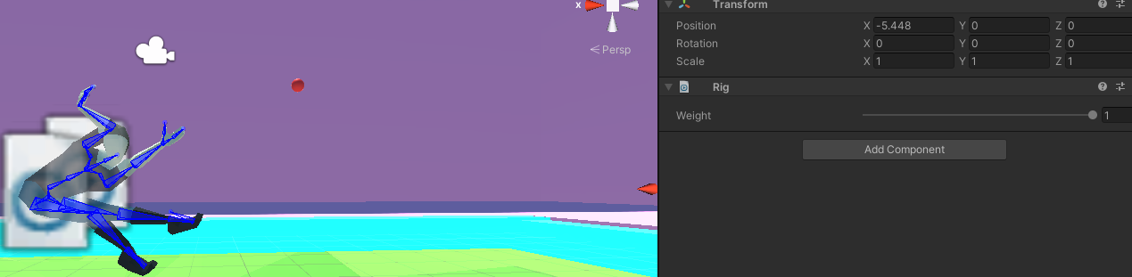
프로젝트 내용
Unity
Game Scene – Animation rigging
인체의 변형을 막고, 원하는 자세를 취하게 해주는 Tool
Animation을 만들 때 자주 사용되며, Ragdoll뿐만 아니라 뱀과 같이 연결된 관절이 있는 모든 곳에 사용 가능
이 게임에선 전송 받은 관절의 좌표를 따라하는 용도로 사용
아래 사진은 weight(가중치)를 늘림으로써 빨간점에 가까이 가려는 정도를 조절한 것

Slide 17
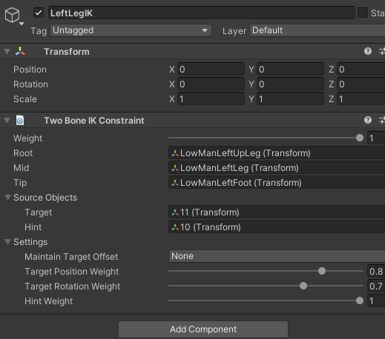
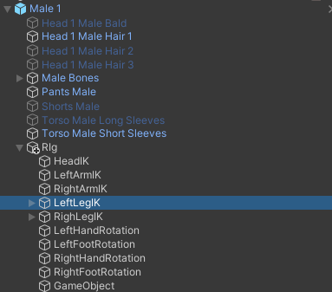
프로젝트 내용
Unity
Game Scene – Animation rigging
각 관절에 적절한 Animation rigging component를 적용해야함
예를들어, 아래의 Two Bone Ik Constraint는 어깨-팔꿈치-손과 같이 몸의 말단으로 연결되어 있는 관절들을 자연스럽게 연결하여, 손(몸의 말단부위)이 Target point에 도달하게 끔 해준다.

Slide 18
프로젝트 내용
Python Deep Learning
전체적인 파이썬 서버 흐름도
0 : 안드로이드 서버에서 사진 받기
1 : 오픈포즈를 이용해 json 파일 생성
2 : json 파일에서 좌표값을 추출
3 : 원본과 자세를 비교해 similarity 계산
4 : 좌표값과 similarity를 문자열로 저장
5 : 문자열을 유니티 서버로 전송
6 : 성공 여부에 따라 스테이지 재설정

Slide 19
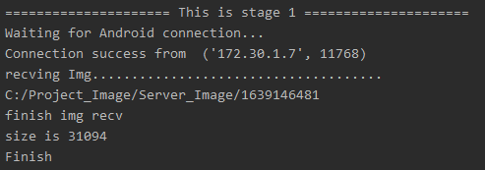
프로젝트 내용
Python Deep Learning
안드로이드 서버통신
소켓 통신을 통해 안드로이드로부터 이미지를 받아 지정된 이름과 지정된 폴더에 저장

Slide 20
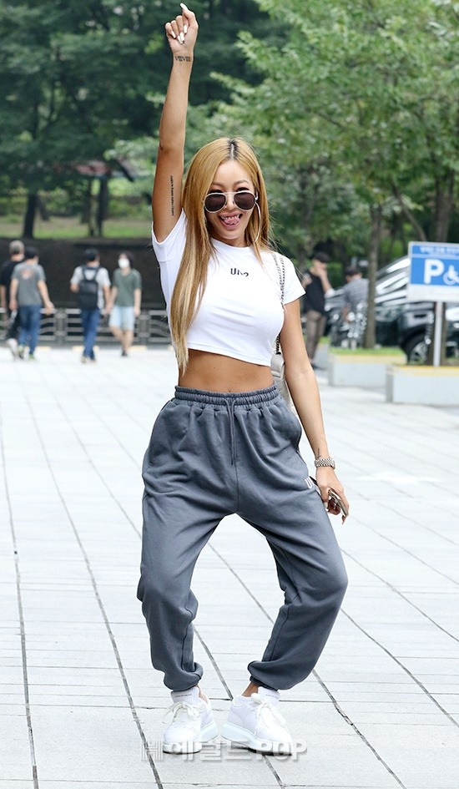
프로젝트 내용
Python Deep Learning
Openpose로 json 파일 생성 + json 파일에서 좌표값만 추출
왼쪽 사진 출처 : http://pop.heraldcorp.com/view.php?ud=202008041311257141239_1

Slide 21
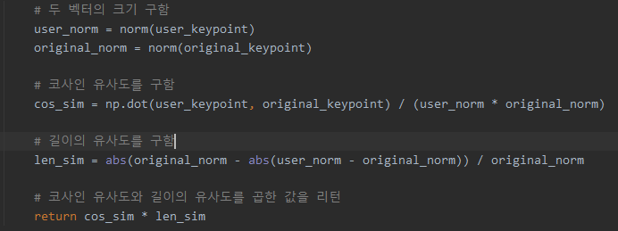
프로젝트 내용
Python Deep Learning
Similarity 계산
코사인 유사도와 벡터 길이의 유사도를 곱해 좌표의 유사도를 구한 후 이의 평균을 구해 similarity 계산

Slide 22
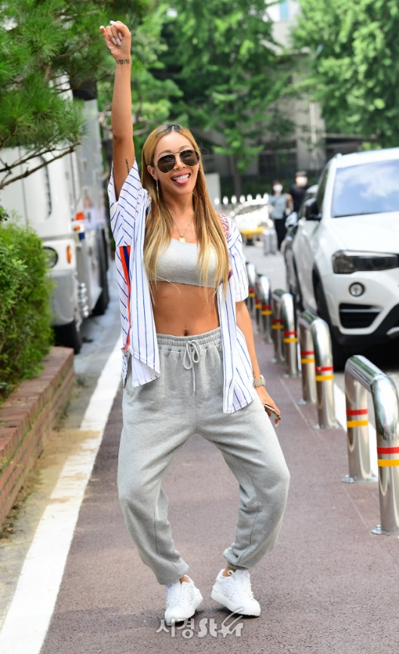
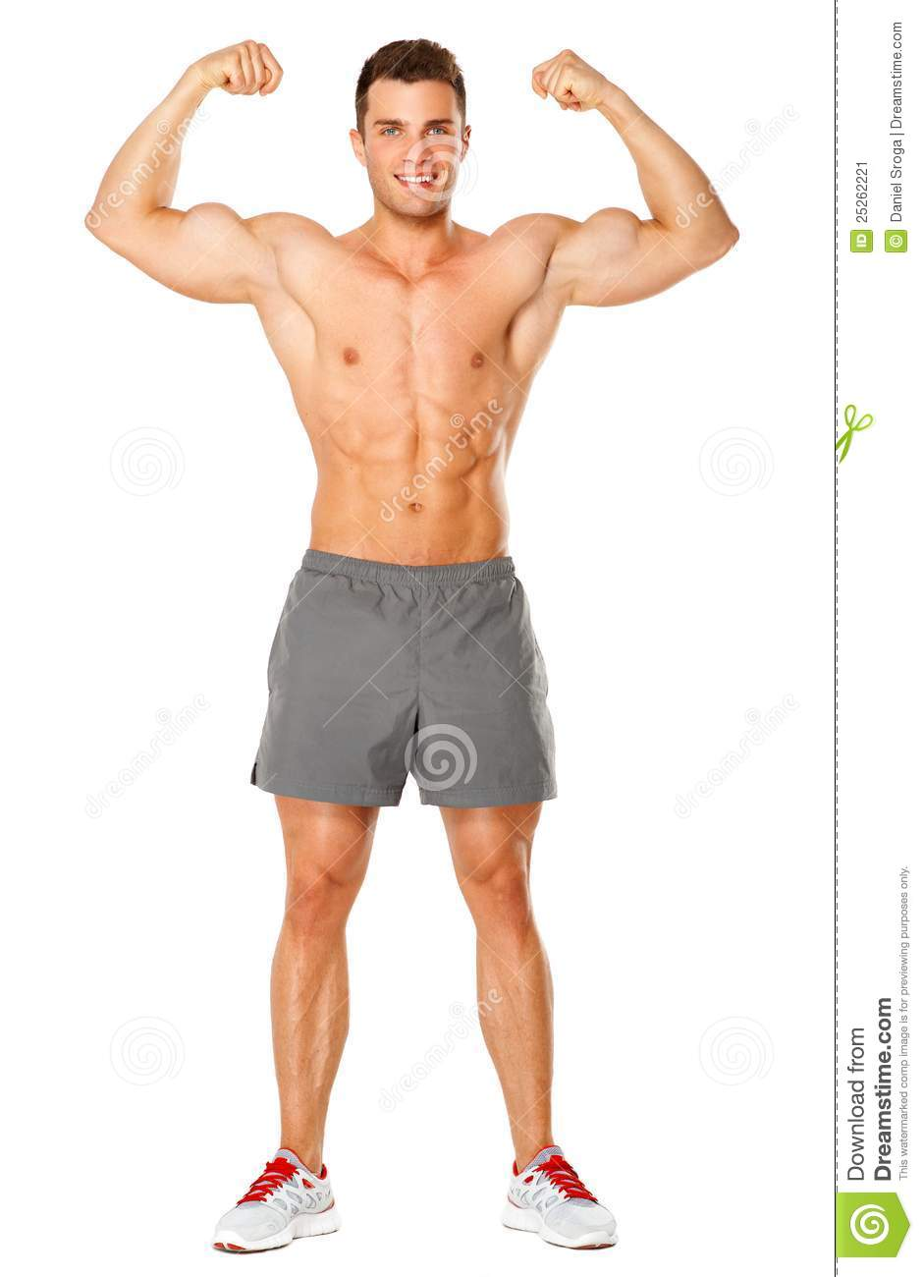
프로젝트 내용
Python Deep Learning
Similarity 계산 예시
Original image
User image1
User image2
2번째 사진 출처 : https://www.sedaily.com/NewsVIew/1Z6MLTZSHZ
3번째 사진 출처 : https://www.dreamstime.com/stock-image-full-body-muscular-man-image25262221

Slide 23
프로젝트 내용
Python Deep Learning
좌표값과 similarity를 문자열로 저장
첫째 줄에는 좌표, 둘째 줄에는 similarity를 저장

Slide 24
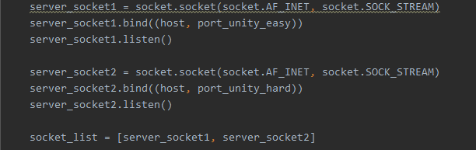
프로젝트 내용
Python Deep Learning
유니티로 데이터 전송
easy모드와 hard모드에 따라 포트가 다른 소켓 두 개를 열어주고 두 소켓을 list로 저장

Slide 25
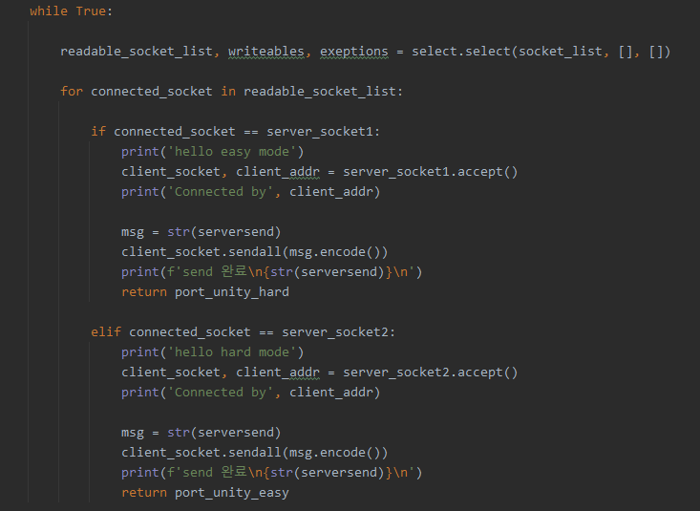

프로젝트 내용
Python Deep Learning
유니티로 데이터 전송
Select 함수를 통해 list에 있는 소켓 중 어떤 소켓에 클라이언트가 접속했는지 확인

Slide 26
프로젝트 내용
Python Deep Learning
유니티로 데이터 전송
접속한 클라이언트에 데이터 전송 후 접속한 소켓의 포트 번호를 리턴

Slide 27
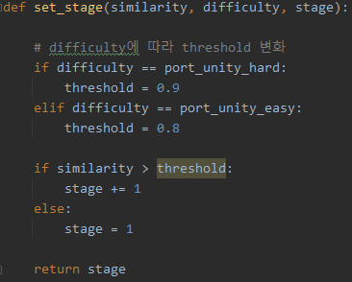
프로젝트 내용
Python Deep Learning
스테이지 재설정
우선 difficulty에 따라 통과할 수 있는 similarity의 최솟값을 다르게 설정함
그 후 통과 여부에 따라 stage를 재설정함

Slide 28
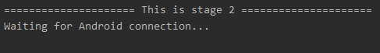
프로젝트 내용
Python Deep Learning
스테이지 재설정 예시
성공하면 아래와 같이 stage 2가 되어 실패하면 stage 1이 되어 다시 안드로이드의 연결을 기다림

Slide 29
프로젝트 내용
Android Optimization
Connection Overview
Android Platform
Unity Player
PYTHON
Manifest
Game Scene
관절 좌표 및 유사도 전송
Server
Server
Camera
OpenPose
Android Connection Module
Server
이미지 전송

Slide 30
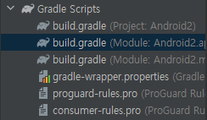
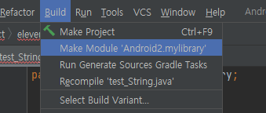
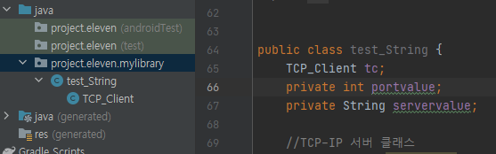
프로젝트 내용
Android Optimization
안드로이드 플러그인 제작
Unity만으론 Android 환경을 제어하지 못함(카메라, 갤러리에서 이미지 불러오기)
따라서 Android Studio에서 Unity Player와의 연동을 위한 AAR 플러그인 제작
Java 파일을 Module로서 빌드, 빌드 설정은 Build.gradle로 제어

Slide 31
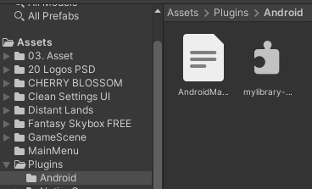
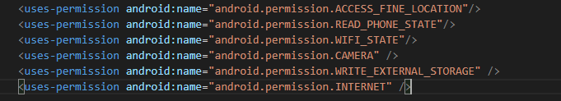
프로젝트 내용
Android Optimization
안드로이드 플러그인 제작
빌드한 AAR 파일을 Unity 상에 Asset으로 추가
빌드 설정에서 Custom Manifest를 새로 만들어 필요한 권한을 획득(CAMERA, INTERNET, WRITE_EXTERNAL_STORAGE)

Slide 32
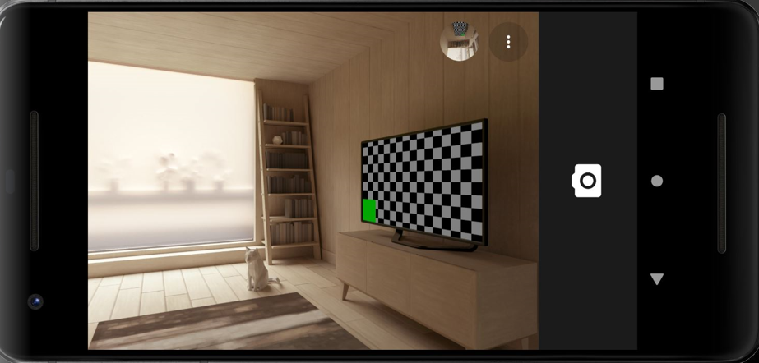
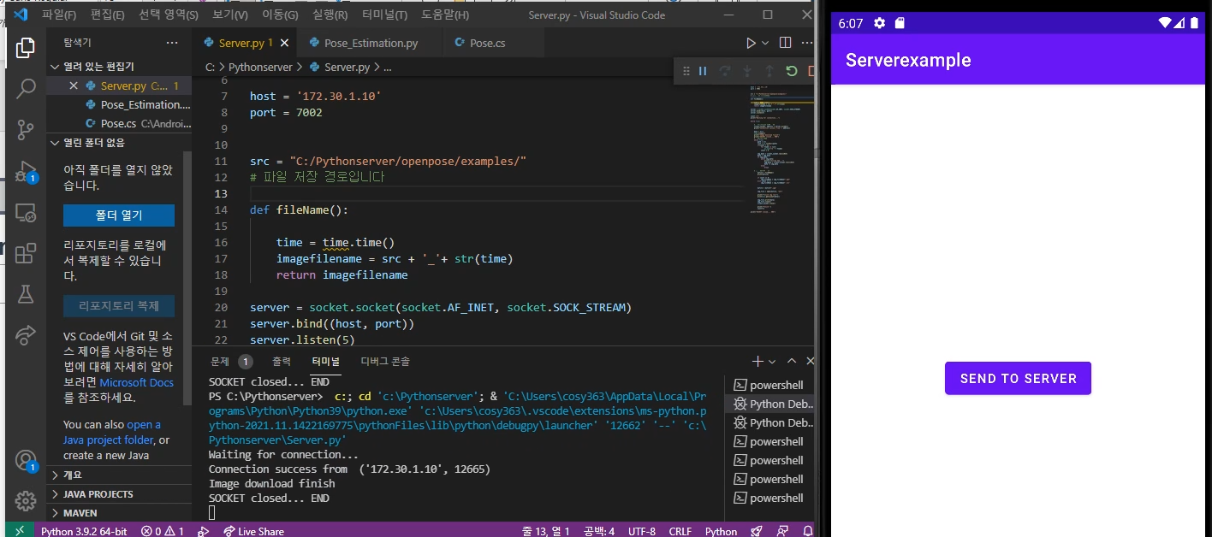
프로젝트 내용
Android Optimization
안드로이드 플러그인 제작
Notes:
러그인 파일을 탑재한 후 실행하면 각 버튼을 누르면 해당 기능이 호출됩니당

Slide 33
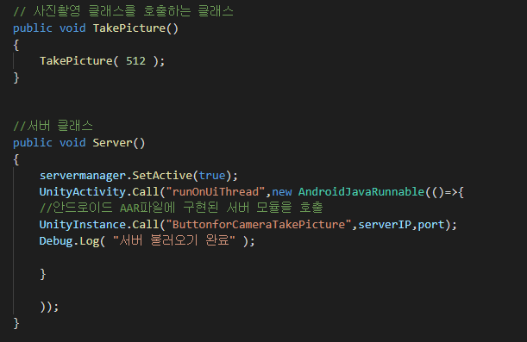
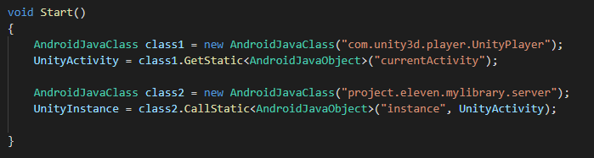
프로젝트 내용
Android Optimization
Unity-Android Optimization
Unity에 C# 스크립트를 추가하여 Android 인스턴스를 제어
UnityInstanceCall 함수를 이용하여 Android Plugin의 인스턴스를 불러옴

Slide 34
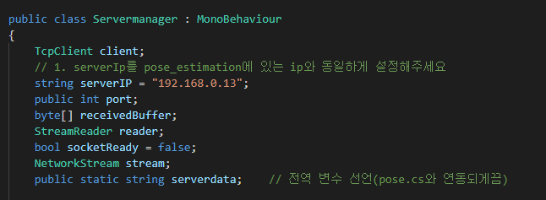
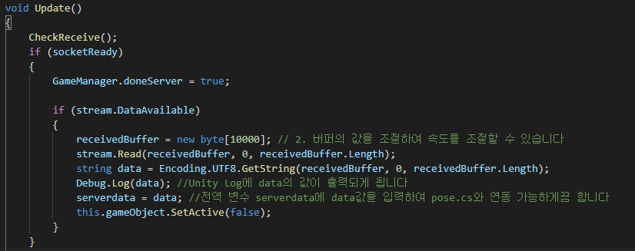
프로젝트 내용
Android Optimization
Python-Unity 서버 플러그인 제작
OpenPose로 도출한 3D 모델의 관절 좌표 및 유사도를 Unity에 연동 필요
TCP/IP 소켓 통신으로 String의 형태로 해당 정보 전송

Slide 35
목차
프로젝트 개요
프로젝트 내용
어플리케이션 구동

Slide 36
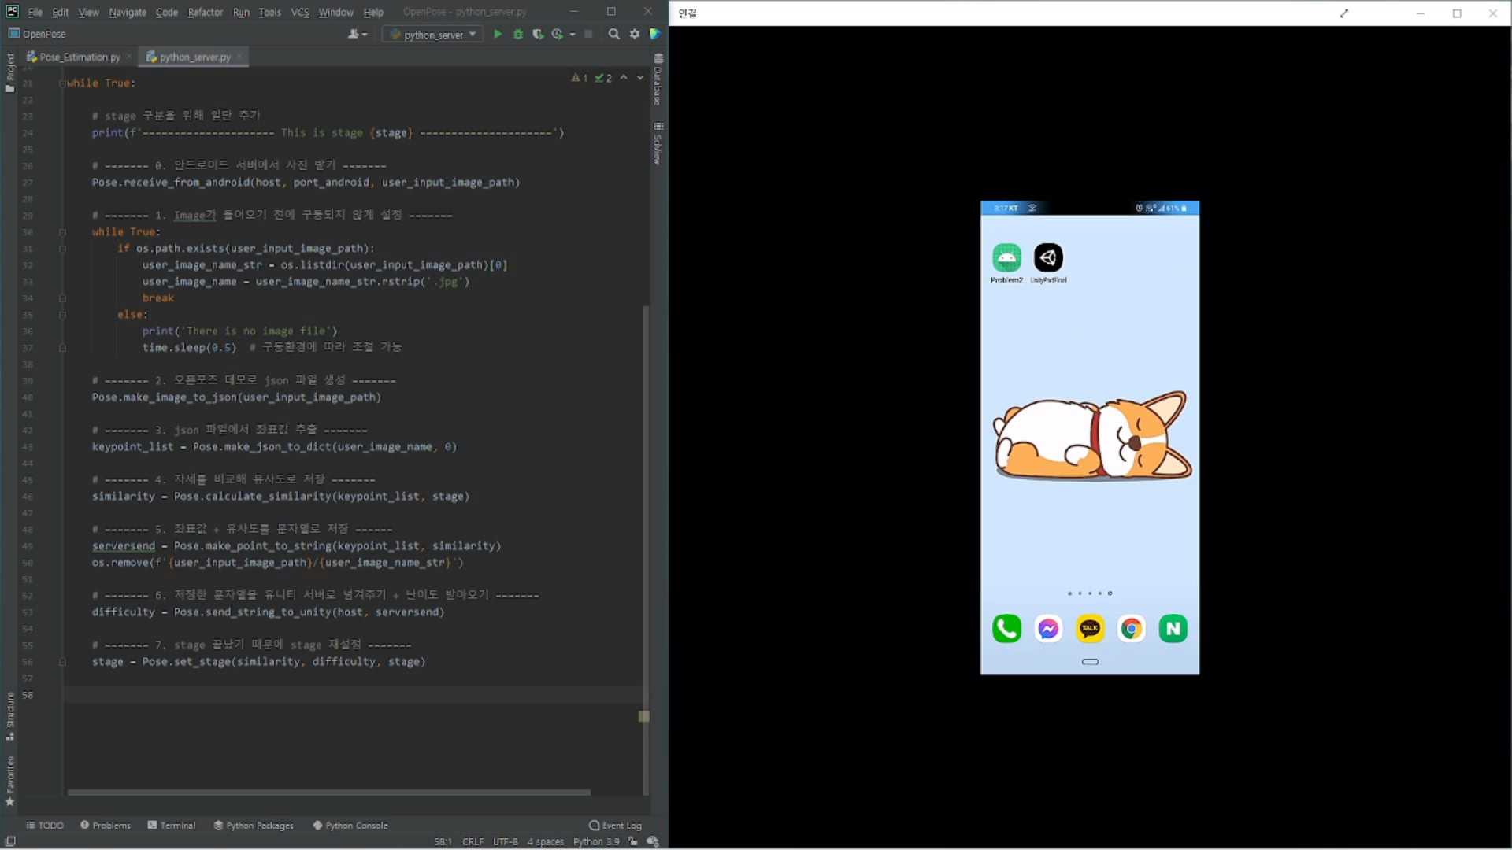
어플리케이션 구동
Simulation

Slide 37
감사합니다

